Slide 1
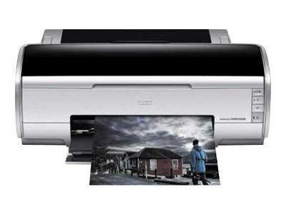
Impresora de chorro de tinta
Estas impresoras imprimen utilizando uno o varios cartuchos de tinta que contienen de 3 a la 30 ml. Algunas tienen una alta calidad de impresión, logrando casi igualar a las Láser.

